Slide 1

KT AIVLE School
1차 미니프로젝트_조별 발표 템플릿
- AI 03반 11조 -
Let’s make it possible

Slide 2
가설 수립
1 : 택시운송업이 있는 곳은 노선수가 적다.
2 : 택시운송업이 많은 지역은 총 승객수가 적다.
3 : 총 승객수가 많으면 노선수가 많다.
4 : 한식 육류 전문점은 한식 일반 음식점, 부동산 중개 및 대리업, 두발미용, 커피전문점의 대표성을 가진다.
5: 한식육류요리 전문점은 총이동인구와 관련이 있다.
6: 총이동인구 수는 총 승객수와 관련이 있다.

Slide 3
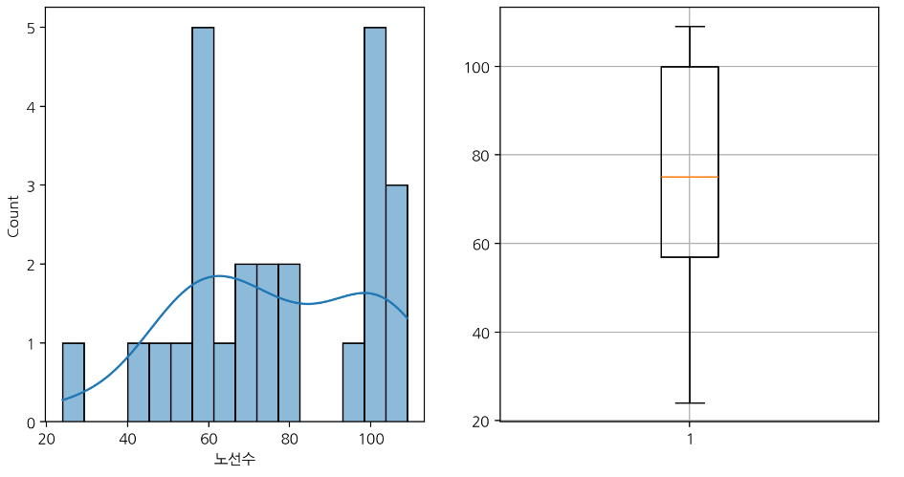
단변량 분석
노선수

Slide 4
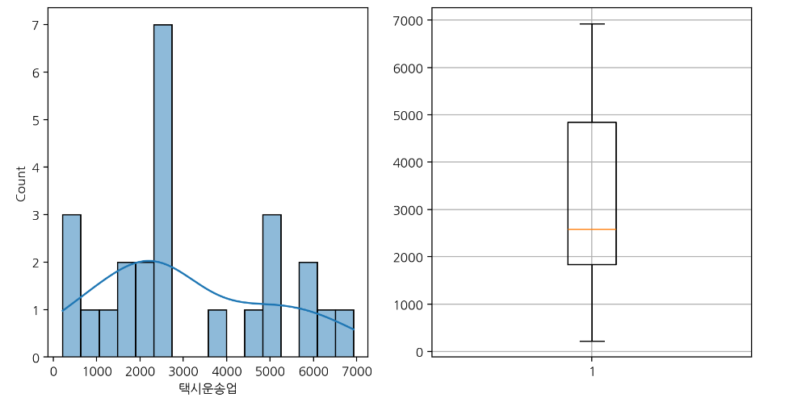
단변량 분석
택시운송업

Slide 5
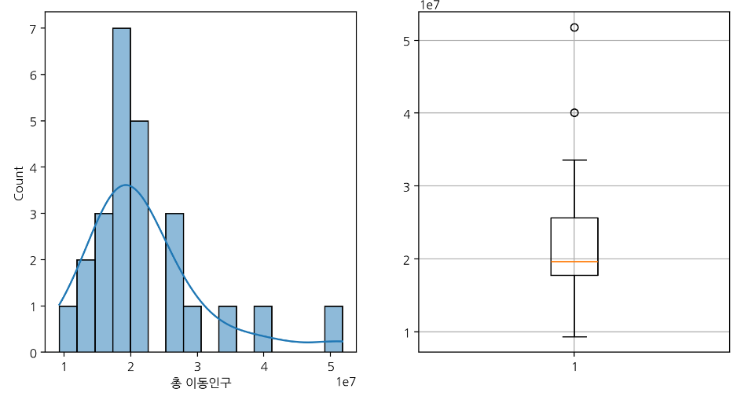
단변량 분석
총 이동인구

Slide 6
단변량 분석
한식 육류요리 전문점

Slide 7
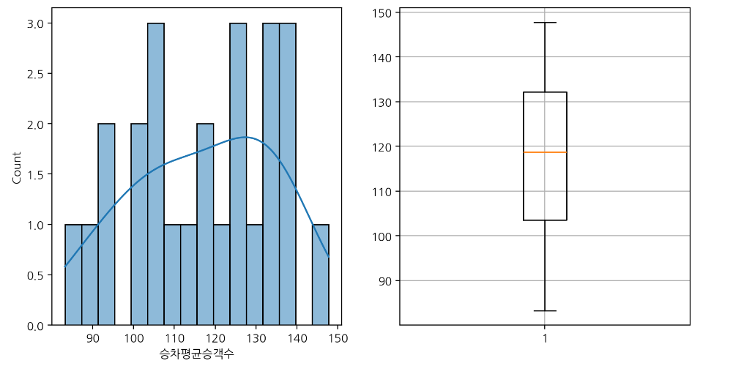
단변량 분석
승차평균승객수

Slide 8
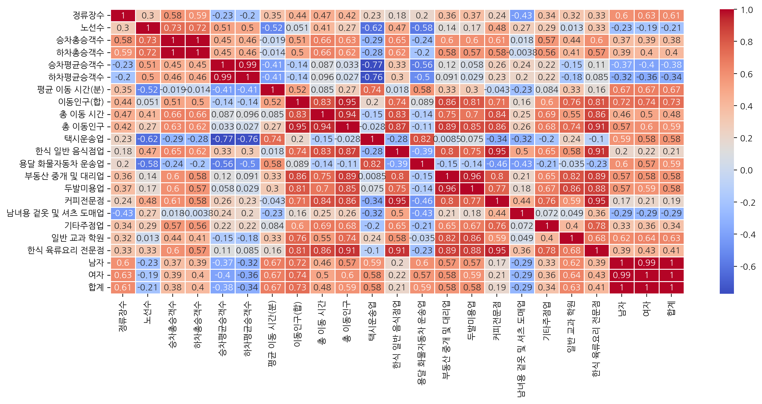
이변량 분석

Slide 9
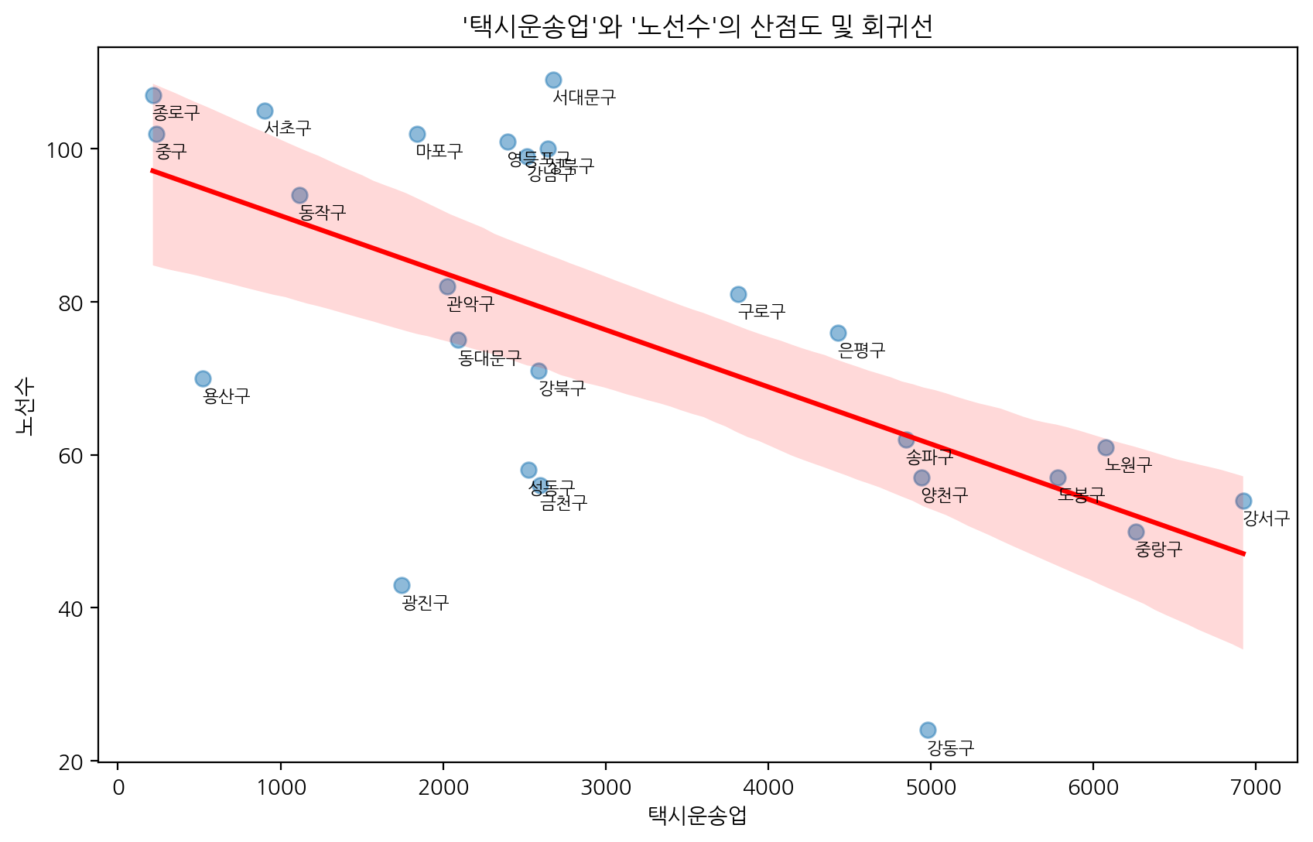
이변량 분석
가설 1: 택시운송업이 많은 곳은 노선수가 적다.
‘택시운송업’와 ‘노선수’의 상관계수: -0.6236
P-Value: 0.000

Slide 10
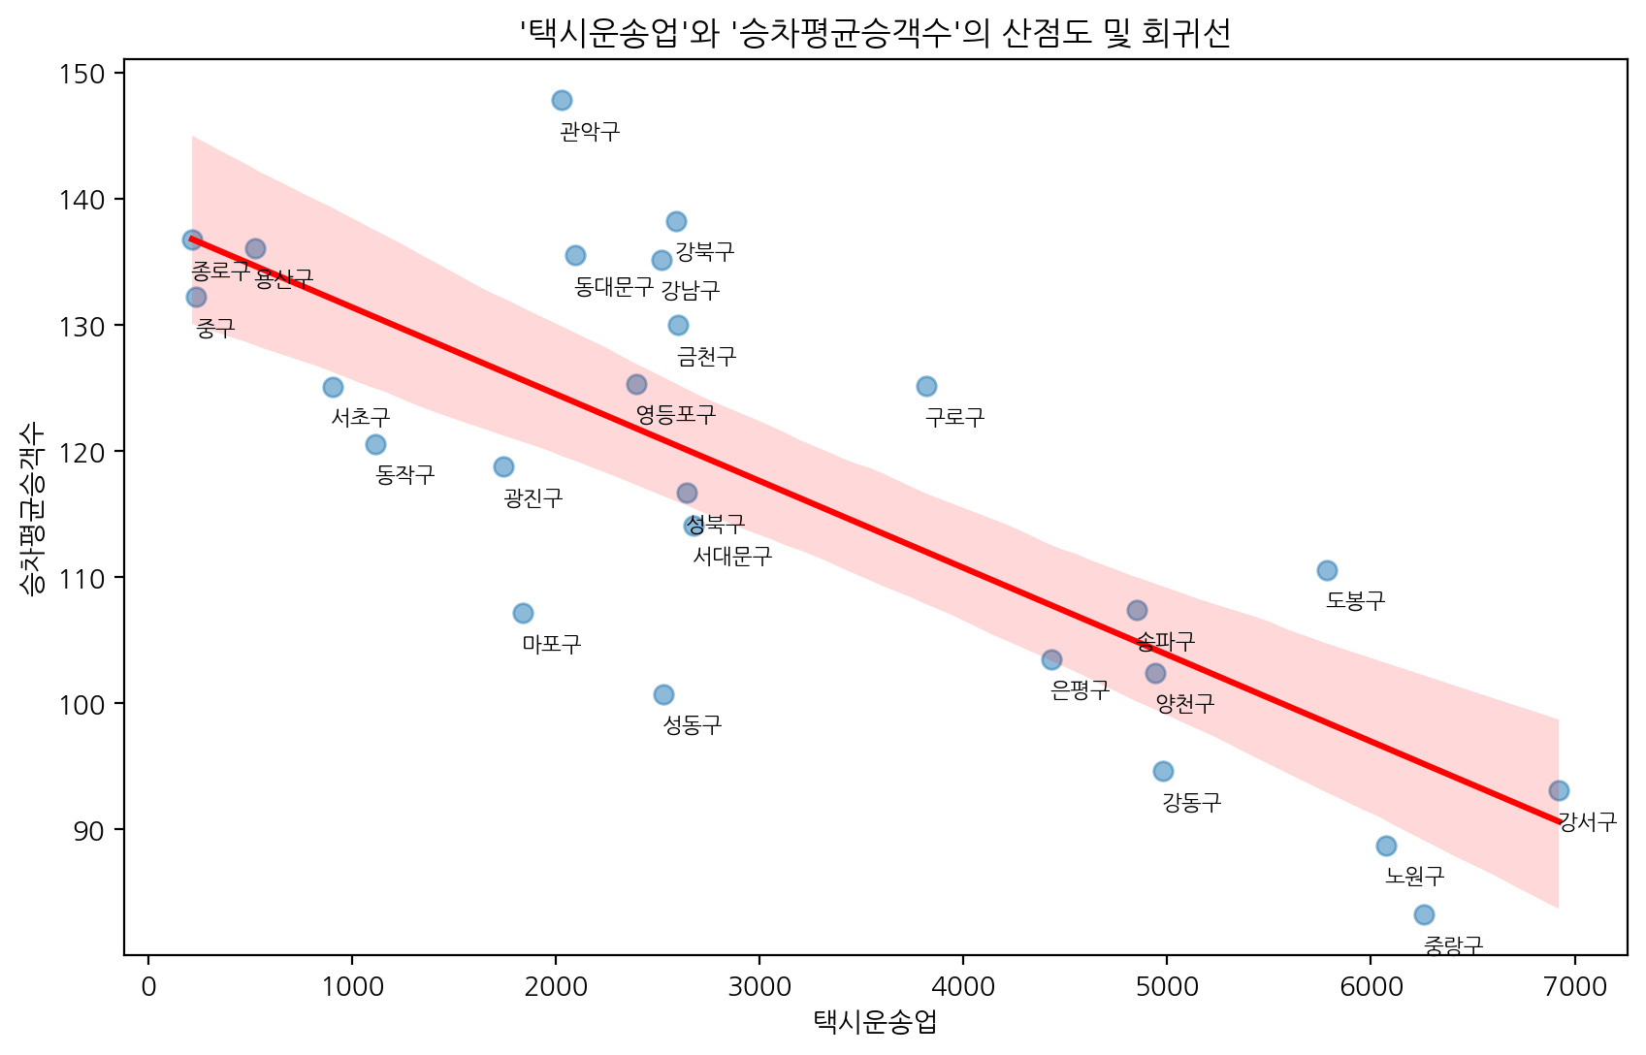
이변량 분석
가설 2: 택시운송업이 많은 지역은 승차 평균 승객수가 적다.
‘택시운송업’과 ‘승차 평균 승객수’의 상관계수: -0.7719
P-Value: 0.0000

Slide 11
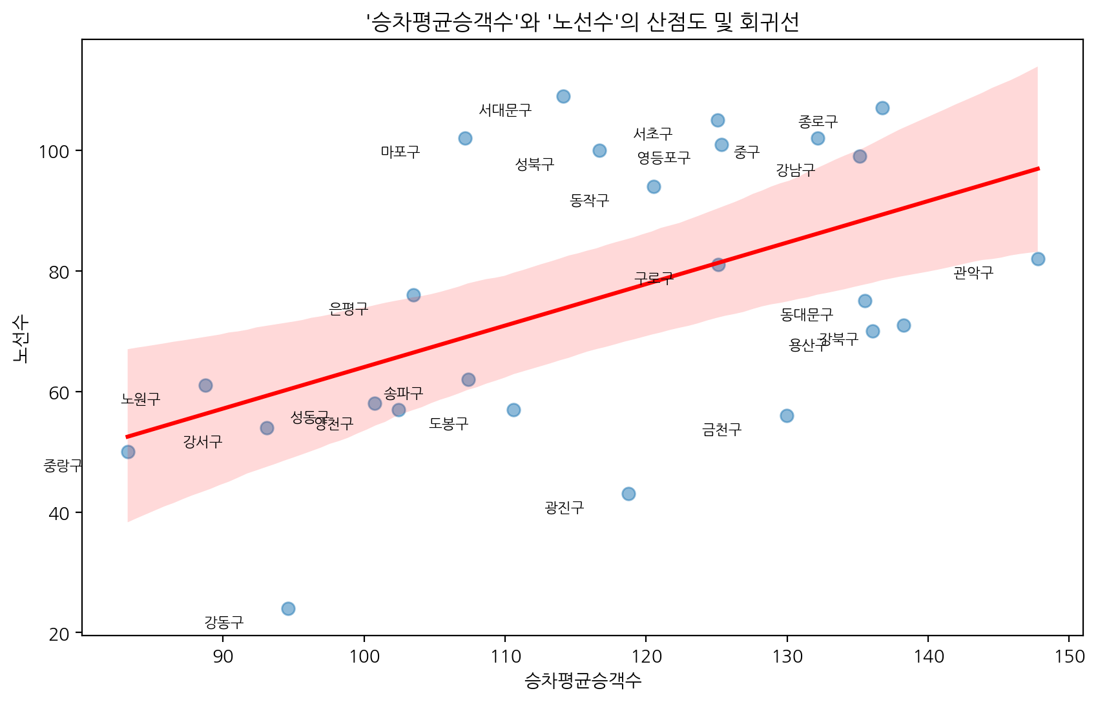
이변량 분석
가설 3: 승차평균승객수가 많으면 노선수가 많다.
‘승차평균승객수’와 ‘노선수’의 상관계수: 0.5129
P-value: 0.0087

Slide 12
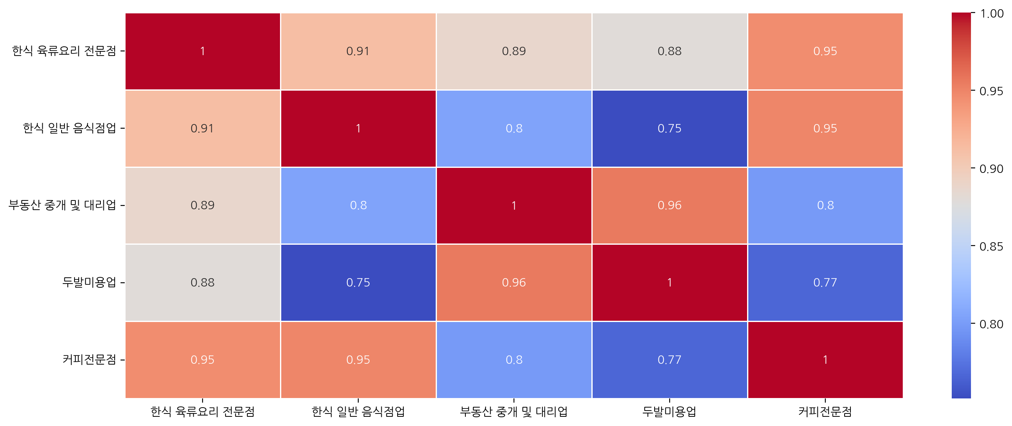
이변량 분석
가설 4: 한식 육류 전문점은 ‘한식 일반 음식점, 부동산 중개 및 대리업, 두발미용, 커피전문점’과 관계가 있으며, 이들 간의 상관관계는 대표성을 가진다

Slide 13
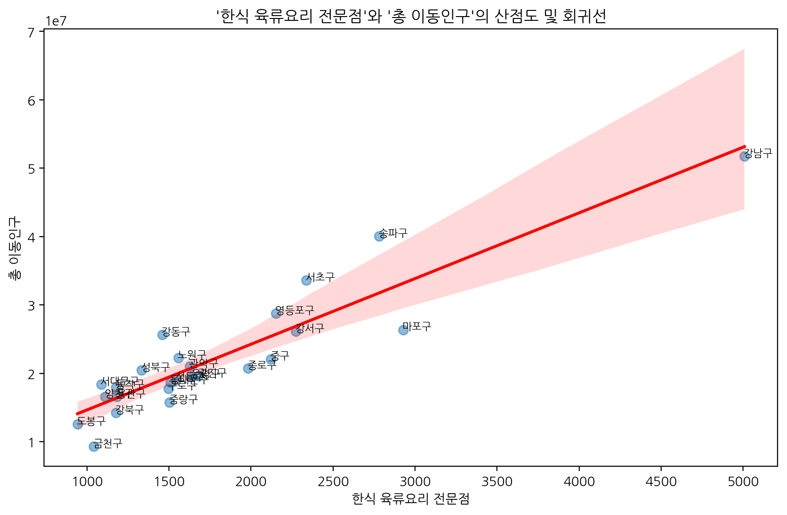
이변량 분석
가설 5: 한식육류요리 전문점은 총이동인구와 관련이 있다.
‘한식 육류요리 전문점’와 ‘총 이동인구’의 상관계수: 0.9147
P-Value: 0.0000

Slide 14
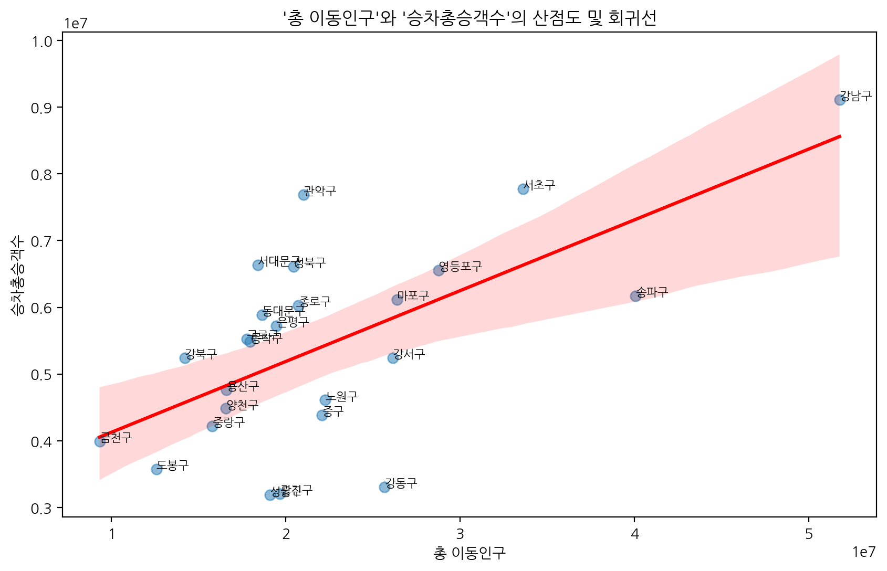
이변량 분석
가설 6: 총이동인구 수는 총 승객수와 관련이 있다.
‘총 이동인구’와 ‘승차총승객수’의 상관계수: 0.6315
P-Value: 0.0007

Slide 15
가설 검증 과정
비즈니스 문제 정의
비즈니스 문제 정의
“ 버스 노선 추가 필요 대상 지역(구 단위)을 선정한다. ”
가설 수립
변수의 비즈니스 의미
자치구별 교통 수요 승차총승객수, 하차총승객수, 승차평균승객수, 하차평균승객수, 평균 이동 시간(분), 이동인구(합), 총 이동 시간, 총 이동인구
자치구별 교통 공급 정류장수, 노선수
자치구별 입지 기타 업종, 남자, 여자, 총계
데이터 수집/분석
가설 검증하기
비즈니스 관점 평가
결론 도출

Slide 16
가설 검증 과정
가설 수립
가설
택시운송업이 있는 곳은 노선수가 적다.
택시운송업이 많은 지역은 총 승객수가 적다.
총 승객수가 많으면 노선수가 많다.
한식 육류 전문점은 한식 일반 음식점, 부동산 중개 및 대리업, 두발미용, 커피전문점의 대표성을 가진다.
한식육류요리 전문점은 총이동인구와 관련이 있다.
총이동인구 수는 총 승객수와 관련이 있다.
비즈니스 문제 정의
가설 수립
데이터 수집/분석
가설 검증하기
비즈니스 관점 평가
결론 도출

Slide 17
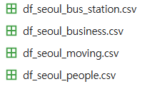
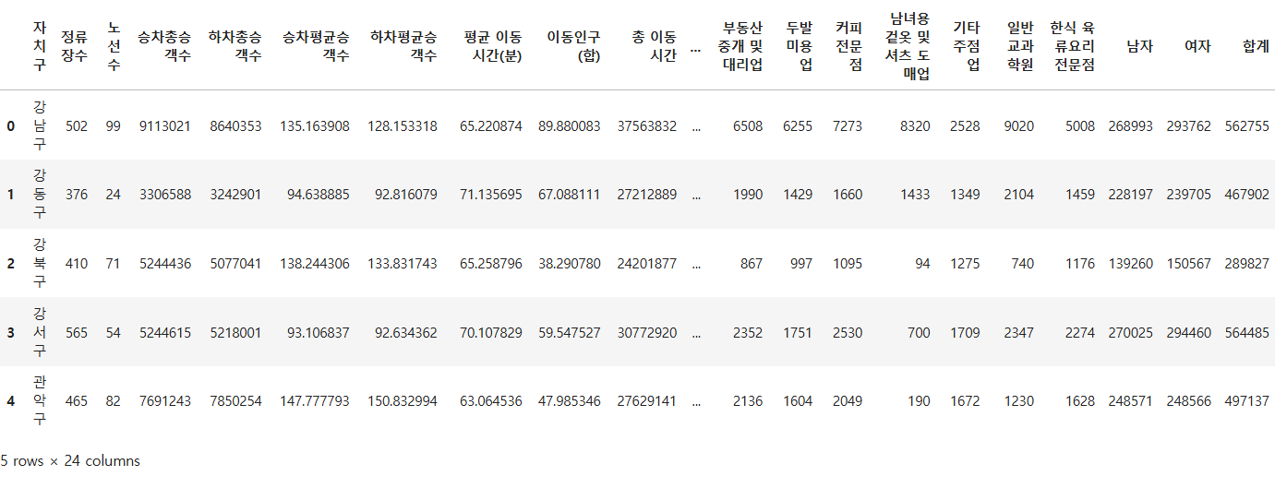
가설 검증 과정
데이터 수집/분석
데이터 수집
비즈니스 문제 정의
가설 수립
데이터 수집/분석
데이터 가공
가설 검증하기
비즈니스 관점 평가
결론 도출

Slide 18
가설 검증 과정
가설 검증하기
비즈니스 문제 정의
이변량 분석
가설 수립
강한 상관계수 : 0.5 ≤ |상관계수| ≤ 1
유의수준 : p_value < 0.05
두 변수간에 관계가 있다고 판단
가설검증 완료.
데이터 수집/분석
가설 검증하기
비즈니스 관점 평가
결론 도출

Slide 19
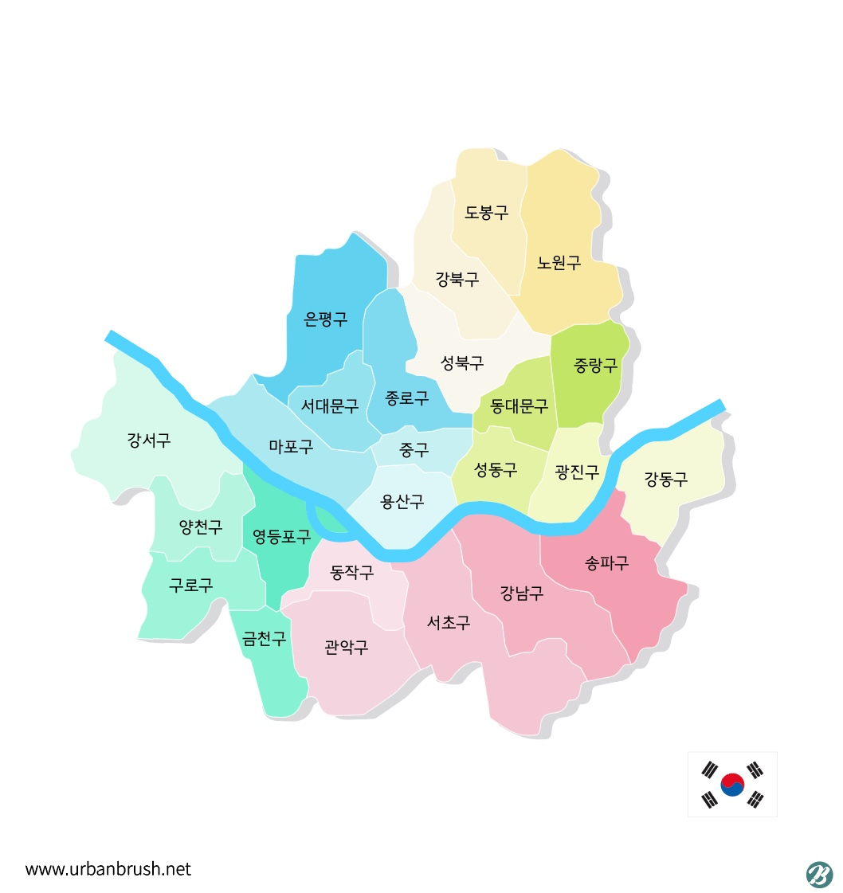
가설 검증 과정
비즈니스 관점 평가
비즈니스 문제 정의
가설 수립
데이터 수집/분석
가설 검증하기
비즈니스 관점 평가
결론 도출

Slide 20
가설 검증 과정
결론 도출
가설
1. 택시운송업이 있는 곳은 노선수가 적다.
2. 택시운송업이 많은 지역은 총 승객수가 적다.
3. 총 승객수가 많으면 노선수가 많다.
4. 한식 육류 전문점은 한식 일반 음식점, 부동산 중개 및 대리업, 두발미용, 커피전문점의 대표성을 가진다.
5. 한식육류요리 전문점은 총이동인구와 관련이 있다.
6. 총이동인구 수는 총 승객수와 관련이 있다.
결론1: 가설 1~3의 택시운송업이 많은 곳에 노선을 추가하지 않는다.
결론2: 가설 4~6의 한식 육류요리 전문점이 많은 곳에 노선을 추가한다.

Slide 21
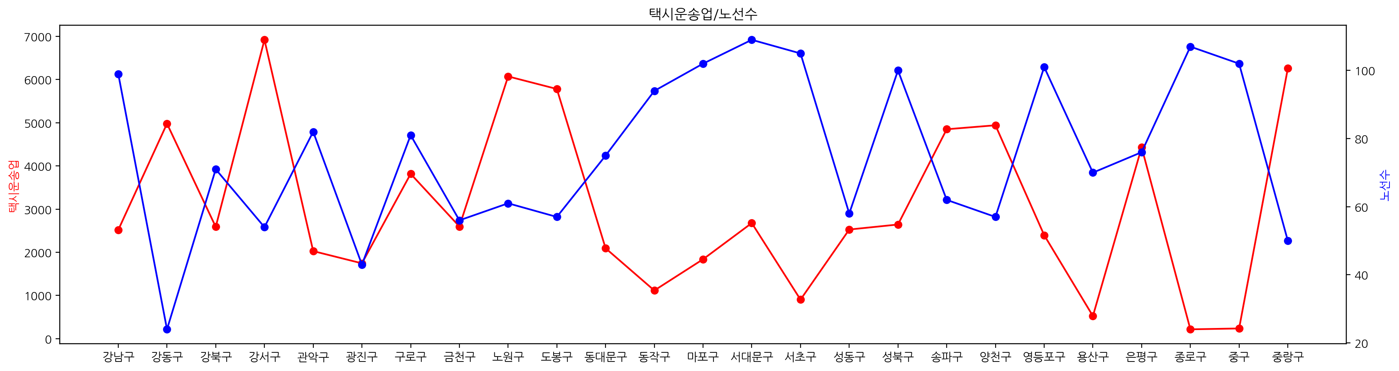
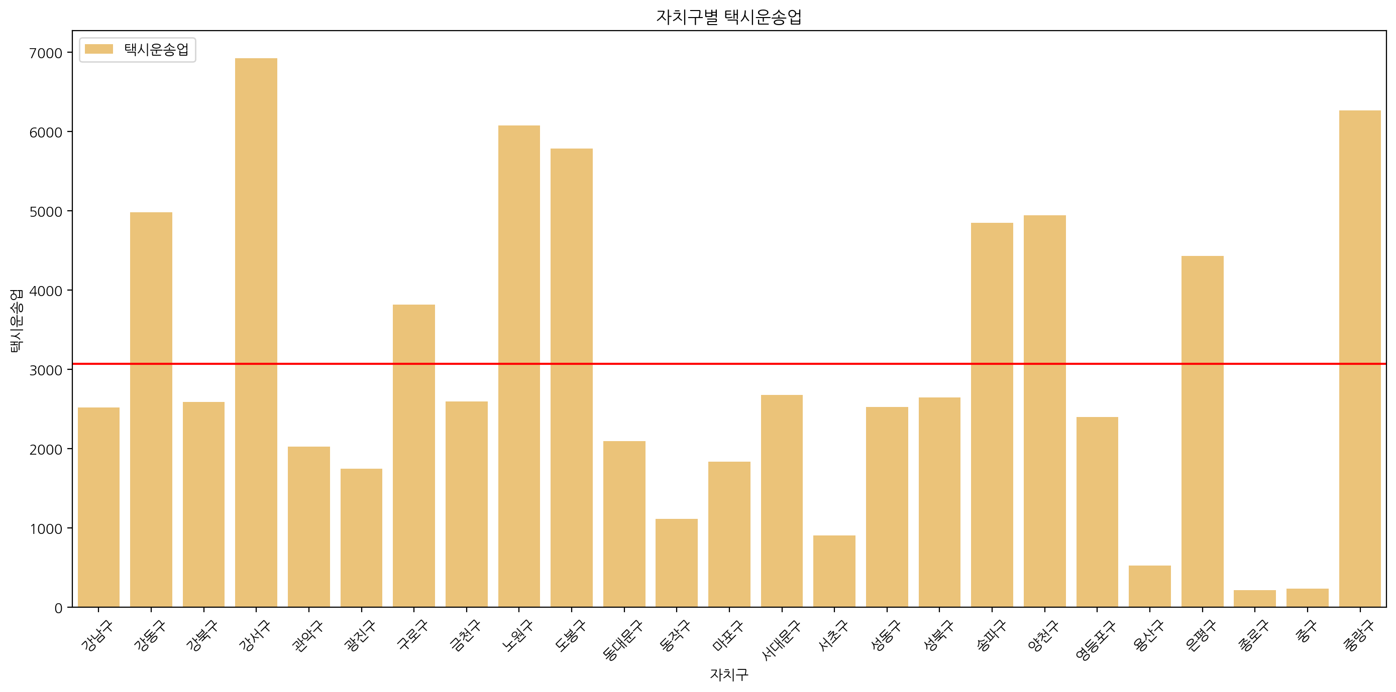
가설 분석 1
택시 운송업이 적은 곳은 노선수가 많은 경향을 보인다.
택시 운송업이 많은 곳은 추가 노선에서 제외한다.
또한, 이미 노선수가 많은 곳도 제외한다.

Slide 22
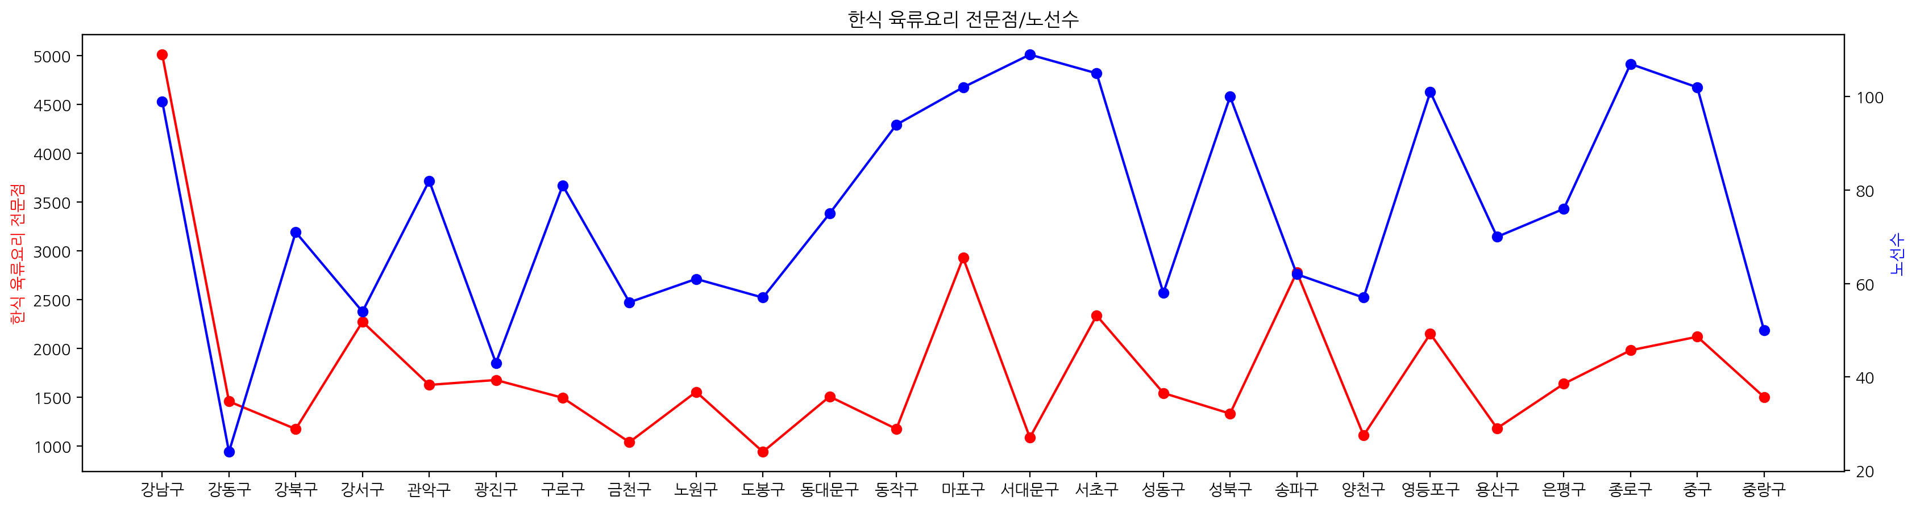
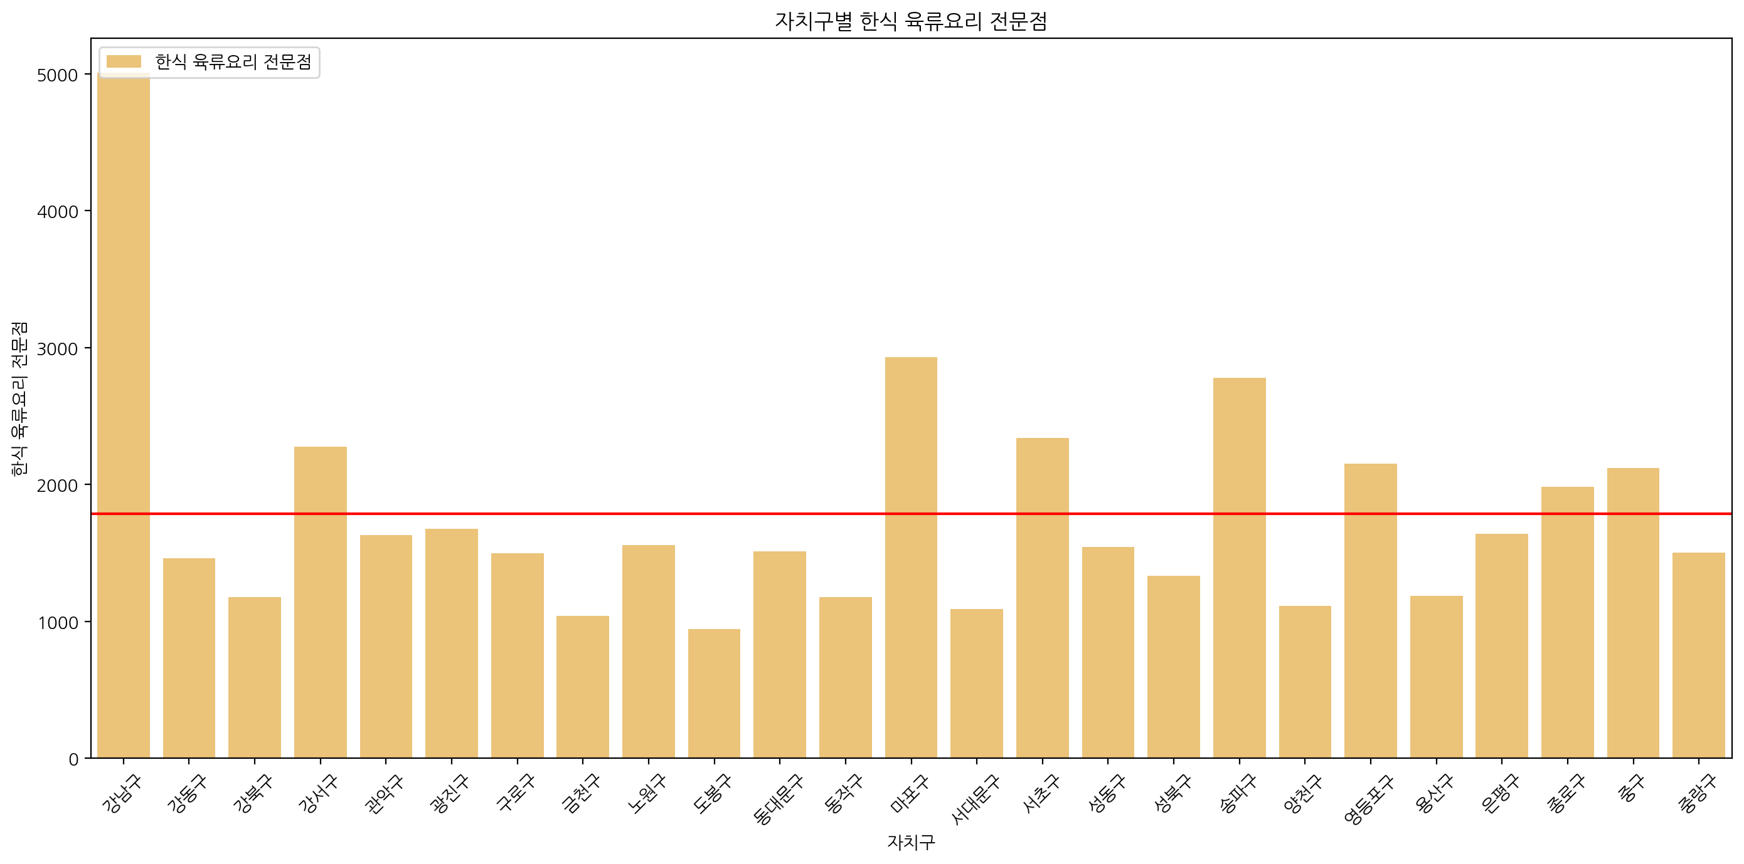
가설 분석 2
한식 육류요리 전문점이 많으면 노선수가 많다.
그러므로, 한식 육류요리 전문점이 많고 노선이 적은 곳에 추가하는 것이 타당하다

Slide 23
결론
분석1 : 광진구
분석2 : 강남구, 강동구, 강서구, 송파구, 광진구
결론 : 광진구

